Slide 1

LA COMPUTADORA
ALGORITMOS
Escuela de Ingenieria de Ciencias Y Sistemas
Facultad de Ingenieria
Universidad de San Carlos de Guatemala

Slide 2

Agenda
Recursos
La Computadora: Definicion
Link de Quizizz
La Computadora: Evolucion
Ciclo Fetch-decode-execute
Componentes de la Unidad de control
ALU

Slide 3
COMPETENCIA(S) QUE DESARROLLAREMOS
Analiza la arquitectura y organización de una computadora mediante el estudio de sus componentes de hardware para comprender el funcionamiento integral de un sistema

Slide 4
La Computadora: Definicion
La computación es la ciencia que produce, desarrolla y estudia sistemas informáticos, enfocándose tanto en el hardware (componentes físicos como CPUs, memorias, dispositivos de entrada/salida) como en el software (programas y aplicaciones)7.
Permite organizar, procesar y recuperar información, facilitando el acceso y la gestión de datos para resolver problemas y automatizar tareas

Slide 5
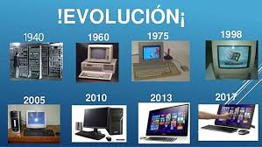
Evolución de la Computadora
La computación ha evolucionado desde herramientas simples como el ábaco (300 a.C.), pasando por calculadoras mecánicas como la Pascalina (siglo XVII), hasta llegar a computadoras electrónicas modernas.
Charles Babbage diseñó la primera computadora programable (máquina analítica) en el siglo XIX, y Alan Turing sentó las bases teóricas de la computación moderna en el siglo XX.
El desarrollo de computadoras personales y software por figuras como Steve Jobs y Bill Gates revolucionó la informática y la hizo accesible a millones de personas

Slide 6
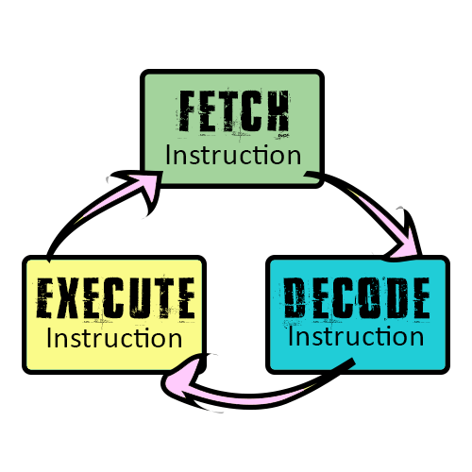
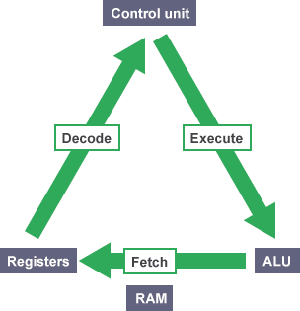
Ciclo Fetch-Decode-Execute
Es el proceso básico mediante el cual el CPU ejecuta instrucciones de un programa.
Fetch: El CPU obtiene la instrucción de la memoria.
Decode: La instrucción se interpreta para saber qué acción realizar.
Execute: Se lleva a cabo la acción indicada (por ejemplo, una suma o mover datos).
Este ciclo se repite constantemente mientras la computadora está encendida y ejecutando programas.

Slide 7
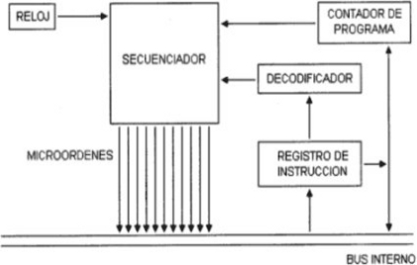
Componentes de la
Unidad de Control
La unidad de control es el componente del CPU que dirige y coordina todas las operaciones internas, enviando señales de control a otros componentes (memoria, ALU, dispositivos de entrada/salida) sus principales componentes incluyen:
Registro de instrucciones (almacena la instrucción actual).
Unidad de temporización (sincroniza las operaciones).
Decodificador de instrucciones (interpreta las instrucciones).
Señales de control (dirigen el flujo de datos y operaciones dentro del CPU)

Slide 8
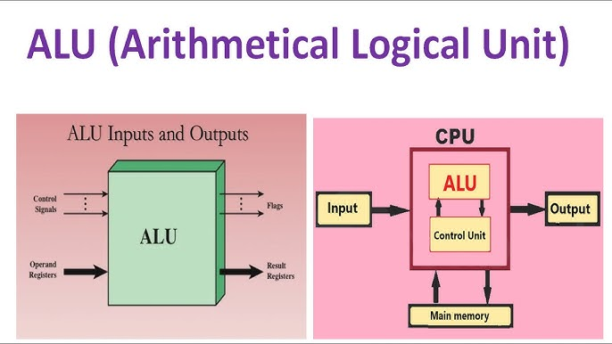
ALU
La ALU es un circuito digital dentro del CPU encargado de realizar operaciones aritméticas (suma, resta, multiplicación, división) y lógicas (AND, OR, NOT).
Es fundamental para el procesamiento de datos y la ejecución de instrucciones matemáticas y de comparación.
Los procesadores modernos pueden tener múltiples ALU para aumentar la velocidad y capacidad de procesamiento

Slide 9
EJEMPLOS
El teléfono inteligente actual es resultado de siglos de avances, integrando capacidades de cálculo, comunicación y almacenamiento en un solo dispositivo,lo cual es un claro ejemplo de la evolución de la computación
Al presionar una tecla en un procesador de texto, el CPU sigue el Ciclo Fetch-Decode-Execute para mostrar el carácter en pantalla.

Slide 10
CONCEPTOS CLAVE APRENDIDOS
La computadora Involucra tanto la parte física (hardware) como lógica (software) de los sistemas.
La computación ha pasado de ser mecánica a electrónica y digital.
La ALU ejecuta las operaciones matemáticas y lógicas básicas necesarias para cualquier programa.
El ciclo Fetch-Decode-Execute es el corazón del funcionamiento de cualquier procesador.
La unidad de control es esencial para la coordinación y ejecución ordenada de instrucciones.

Slide 11
RESPONSABILIDAD
Responsabilidad significa asumir con compromiso el aprendizaje y uso de la tecnología. Implica estudiar con seriedad, aplicar los conocimientos con precisión y actuar de forma ética en cada decisión técnica.

Slide 12
REFERENCIAS
https://www.hpe.com/lamerica/es/what-is/compute.html
https://ebac.mx/blog/que-es-la-computacion
https://www.nutshellapp.com/publicsummaries/la-evoluci%C3%B3n-de-la-computaci%C3%B3n:-desde-el-%C3%A1baco-hasta-la-tecnolog%C3%ADa-moderna
https://view.genially.com/6414107648f21b00178d0f21/presentation-el-ciclo-fetch-decode-execute
https://electrositio.com/que-es-la-unidad-de-control-componentes-y-su-diseno/

Slide 13

¡GRACIAS POR SU ATENCIÓN!
DUDAS
RECUERDA QUE TENEMOS NUESTRO FORO SEMANAL DONDE PUEDES CONSULTAR CUALQUIER DUDA QUE TE SURJA EN LA SEMANA

